Slide 1




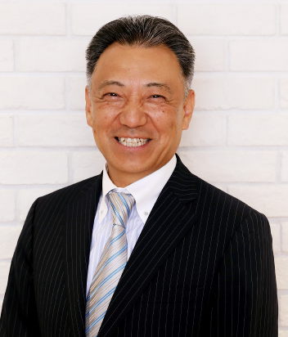
商工会会員事業者の皆さまへ
参加
無料
新春 労務リスク対策セミナー
2022年4月パワハラ防止が中小企業に義務化！
中小企業におけるハラスメントとメンタルヘルス対策
～ 「働きやすい職場づくり」により“健康経営”を目指して～
2020年６月に施行されたパワハラ防止法により、いよいよ2022年4月から中小企業にもパワハラ防止策を
とることが義務化されます。
コロナ禍においては、リモートを通じた新たなハラスメントも出現しており、孤立しやすい職場環境が原因で今まで以上にメンタルヘルス不調や疾患、さらには労災申請や人事労務トラブルに発展する事例が多く発生しています。
そこで生産性の高い職場づくりに欠かせない職場のハラスメント予防として「働きやすい職場づくり」に取り組むことで従業員のエンゲージメントを向上させ、業績向上や人財活用につながる対策をわかりやくし解説するセミナーです。奮ってご参加ください。
講 演 内 容
講 師
■ パワハラ防止法について
■ 中小企業におけるハラスメントやメンタル対策の実態
■ コロナ禍の長期化での企業の労務管理の課題
■ メンタルヘルス施策の取り組みと目的/時代とともに変化
する労働環境
■ 「働きやすい職場」づくりとワークエンゲージメントとは？
※若干構成が変更になることがあります。
アイエムエフ株式会社
代表取締役
大塚 博巳氏
（ 詳しいプロフィールは裏面をご覧ください）
2022年 1月17日（月）15:00~17:00
受講
方法
Webセミナー
Webex Eventによるオンライン配信セミナー
参加
無料
※ Webex EventはCisco社が提供する世界で利用されているWebイベント用システムです。
パソコンやタブレットで参加の方はアプリのダウンロードをせずにご覧いただけます。
また、参加者の顔や名前は非公開のオンラインイベントで安心して参加いただけます。
対象者
経営者・人事担当・管理者の皆さま
申込
方法
裏面のURLもしくはQRコードよりWEBにてお申し込みください
申込
締切
締切日：2022年1月16日（日）
※定員になり次第締め切りとさせていただく場合があります
全国商工会連合会 あいおいニッセイ同和損害保険㈱ 共催

Slide 2
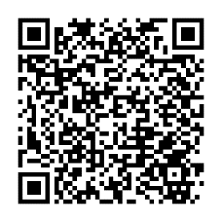
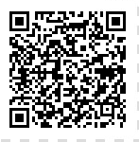

講師紹介
アイエムエフ株式会社
代表取締役 大塚 博巳 氏
損害保険会社にて、営業、保険商品および付帯サービス企画、販売支援サービス等を歴任。労災、訴訟の増え続けるメンタルヘルスの課題に対処するため、損害保険会社をはじめ産業医、社会保険労務士など専門家との連携を深め、企業のメンタルヘルス施策のコンサルティングを中心に活動。近年は、特にストレスチェックの集団分析結果を活用した「働きやすい・働きがいのある職場づくり」をテーマに一次予防（未然防止）の取組みを中心に活動範囲を広げている。
【参加申込方法について】
申込締切日 2022年 1月16日(日)
2022年 1月17日（月）開催
「中小企業におけるハラスメントとメンタルヘルス対策」
Web によるお申込みをお願いします
①下記URLまたは右記QRコードから申込フォームへアクセス下さい
②必要事項に入力していただきましたら【送信】を押してください
*ご参加には「e-mail アドレス」が必要となります
＊「所属商工会名」は必ずご入力ください
*「申込コード」欄へは「 SHOKOKAI01 」とご入力下さい
③申込後、当日参加用のURLが記載されたメールが届きましたら登録完了となります
*セミナー当日は、開催時間の30分前から接続可能です
*開催時間の間際になると回線が込み合う可能性もございます …早めの接続をおすすめしております
*セミナーの最後にアンケートをご案内しますのでご協力をお願いいたします
（画面にアンケートフォームを表示しますので、その場でご回答ください）
https://tinyurl.com/msad0117
セミナー参加方法、当日の接続方法については、下記ガイドをご参照下さい
http://adchihousousei.sakura.ne.jp/WEBEX_sannka.pdf
・録画録音やチャットでの誹謗中傷等は固く禁止させていただきます。発見された場合はご退場いただく場合も
ございます。
・本セミナーの受講にあたっての推奨環境は「WEBEX」に依存します。受講者の方のお手元のPCなどの設定や
通信環境が受信の状況に大きく影響いたします。接続ができない場合は「Webex Meetings Suite システ
ム最小要件」https://help.webex.com/ja-jp/nki3xrq/Webex-Meetings-Suite-System-Requirementsでご確認
をお願いいたします。
＜お客様情報のお取り扱いについて＞
ご記入いただきました内容は、あいおいニッセイ同和損害保険株式会社（関連会社・提携会社・代理店・扱者含む）からの各種商品・サービスのご案内、
及び各種情報提供・運営管理に活用させていただきますのでご了承ください。
弊社記入欄
支店・課支社 | 課・支社 | 課支社コード |  | 営業担当者
代理店・扱者 |  | 代理店コード |  | 業種
備考
セミナー事務局：あいおいニッセイ同和損害保険株式会社 マーケット開発部 担当：谷

